Slide 1

3. laboratorijska vježba
Izrada video igrice: Ngon Runner
Adam Ergotić

Slide 2
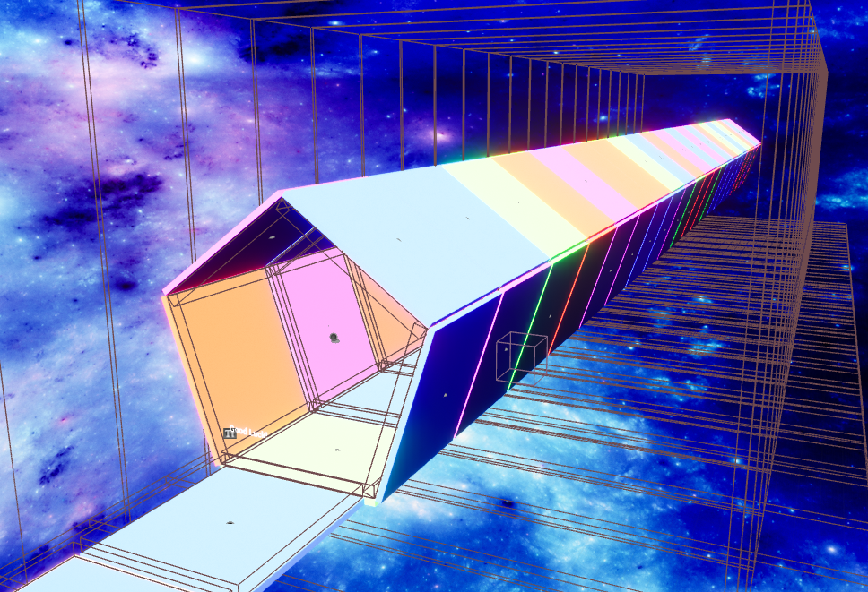
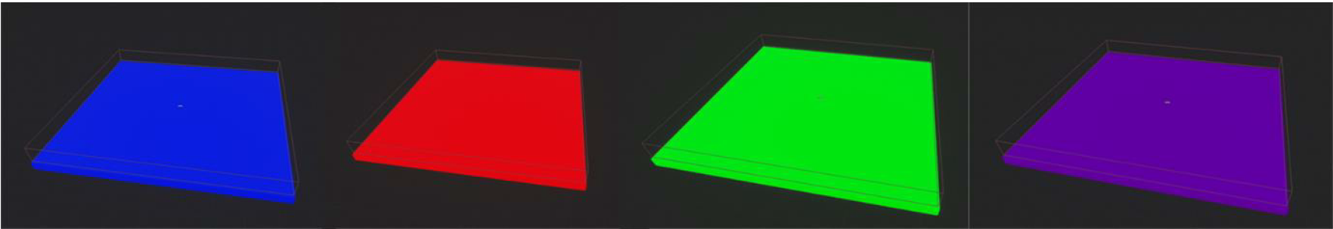
Kratki opis
Igrač prolazi kroz izdužene poligone
Mehanike:
Moguće je rotirati poligone
Poligoni se sastoje od stranica različitih tipova
Svaki tip stranice drugačije utječe na tok igre
nestanak stranice
inverzija kontrola
ubrzanje igrača
Efekt:
ništa

Slide 3
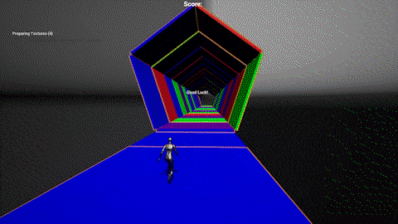
Tehnike računalne animacije
Kontrolirana rotacija pomoću funkcije (engl. ease function)
Rotacija poligona
Animacije trčanja lika
Default character unutar Unreal Engine-a

Slide 4
Hvala na pažnji!

